Slide 1

Tập đọc
CON GÁI
Theo đỗ thị thu hiÊn

Slide 2
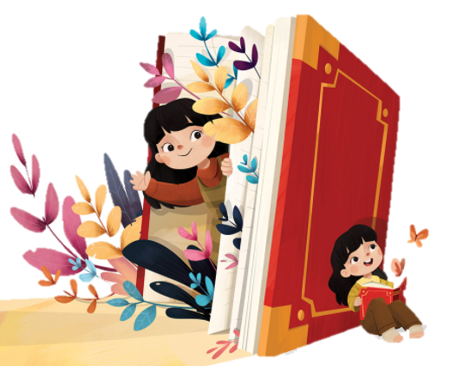
MỤC TIÊU
1) Đọc lưu loát, diễn cảm bài văn.
2) Hiểu ý nghĩa bài đọc.
3) Phê phán quan niệm "trọng nam khinh nữ".

Slide 3

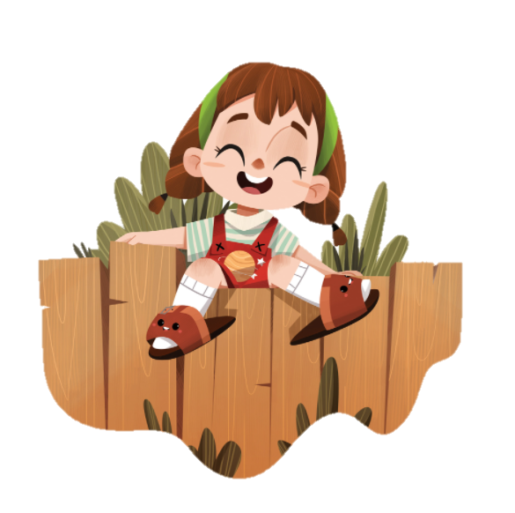
LUYỆN
ĐỌC

Slide 4
TIÊU CHÍ ĐỌC VÀ NHẬN XÉT
TIÊU CHÍ
Bình thường
Tốt
Rất tốt
Đọc đúng tiếng, đúng từ,
lưu loát, mạch lạc
1
2
3
Ngắt, nghỉ hơi đúng ở các dấu câu, cụm từ rõ nghĩa
1
2
3
Cường độ đọc, tốc độ đọc đạt yêu cầu
1
2
3

Slide 5
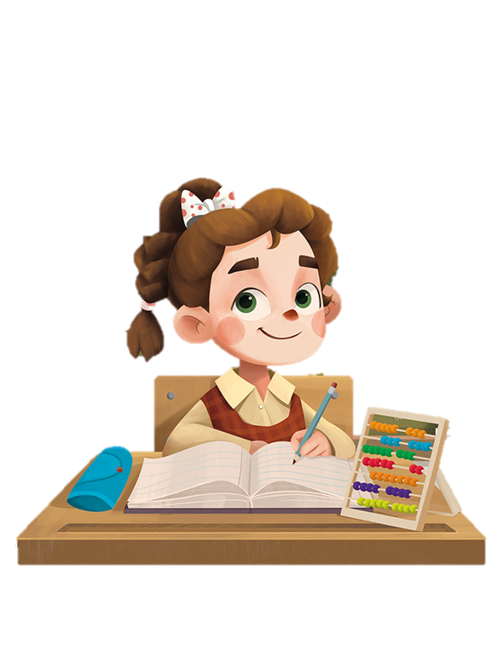
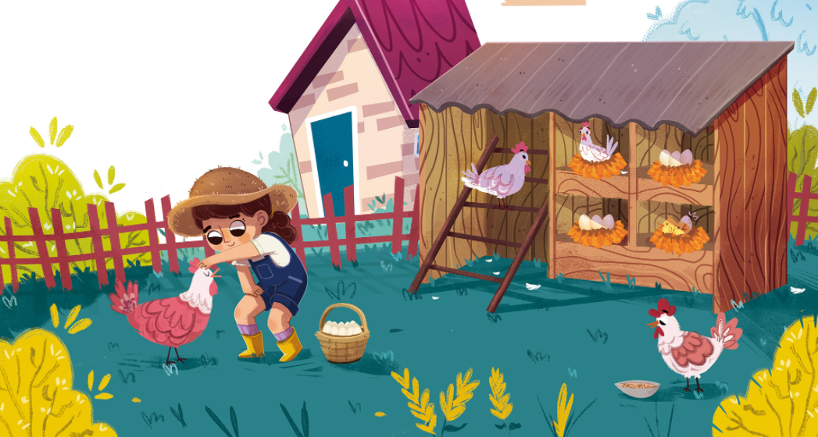
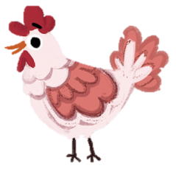
CON GÁI
Mẹ sắp sinh em bé. Cả nhà mong, Mơ háo hức. Thế rồi mẹ sinh một em gái. Dì Hạnh bảo: "Lại một vịt trời nữa.” Cả bố và mẹ đều có vẻ buồn buồn.
Đêm, Mơ trằn trọc không ngủ. Em không hiểu vì sao mọi người lại có vẻ không vui lắm khi mẹ sinh em gái. Mơ thì kém gì con trai nhỉ? Ở lớp, em luôn là học sinh giỏi. Tan học, các bạn trai còn mải đá bóng thì Mơ đã về cặm cụi tưới rau rồi chẻ củi, nấu cơm giúp mẹ. Thế mà đám con trai còn dám trêu Mơ. Các bạn nói rằng con gái chẳng được tích sự gì. Tức ghê!

Slide 6


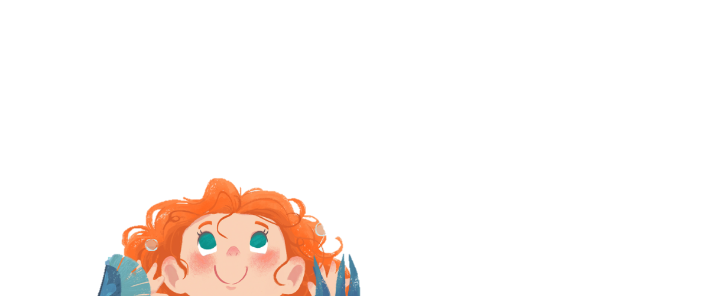
Mẹ phải nghỉ ở nhà, bố đi công tác xa, Mơ làm hết mọi việc trong nhà giúp mẹ. Tối, mẹ ôm Mơ vào lòng thủ thỉ: "Đừng vất vả thế, để sức mà lo học, con ạ!" Mơ nép vào ngực mẹ, thì thào: "Mẹ ơi, con sẽ cố gắng thay một đứa con trai trong nhà, mẹ nhé!" Mẹ ôm chặt Mơ, trào nước mắt.
Chiều nay, thằng Hoan học lớp 3C mải đuổi theo con cào cào, trượt chân sa xuống ngòi nước. Nó cứ chới với, chới với. Mơ vội vàng lao xuống. Cả hai đứa ngụp lên, ngụp xuống, uống cơ man là nước. May mà mọi người đến kịp. Thật hú vía!
Tối đó, bố về. Bố ôm Mơ chặt đến ngộp thở. Cả bố và mẹ đều rơm rớm nước mắt. Chỉ có em bé nằm trong nôi là cười rất tươi. Chắc là em khen chị Mơ giỏi đấy. Dì Hạnh nói giọng đầy tự hào: "Biết cháu tôi chưa? Con gái như nó thì một trăm đứa con trai cũng không bằng".
Theo ĐỖ THỊ THU HIÊN

Slide 7
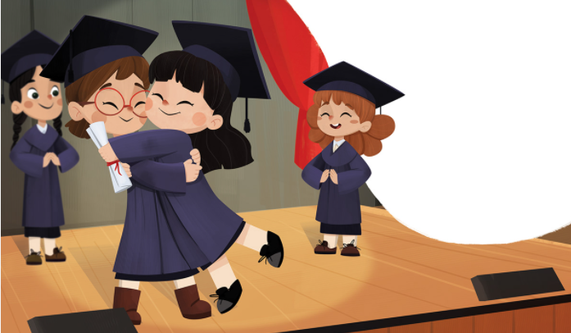
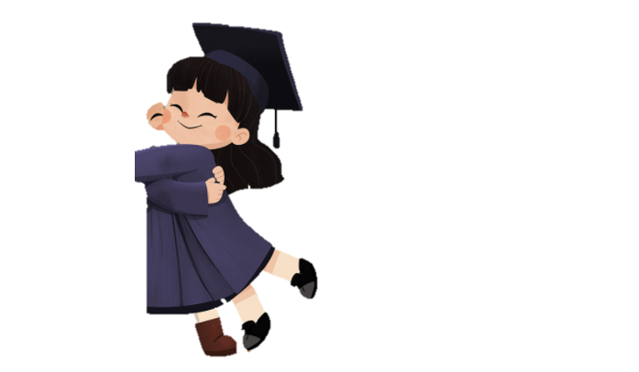
CHIA ĐOẠN
Đoạn 1: Từ đầu đến có vẻ buồn buồn.
Đoạn 2: Từ Đêm, Mơ trằn trọc đến Tức ghê!
Đoạn 3: Từ Mẹ phải nghỉ ở nhà đến trào nước mắt.
Đoạn 4: Từ Chiều nay đến Thật hú vía!
Đoạn 5: Phần còn lại.

Slide 8
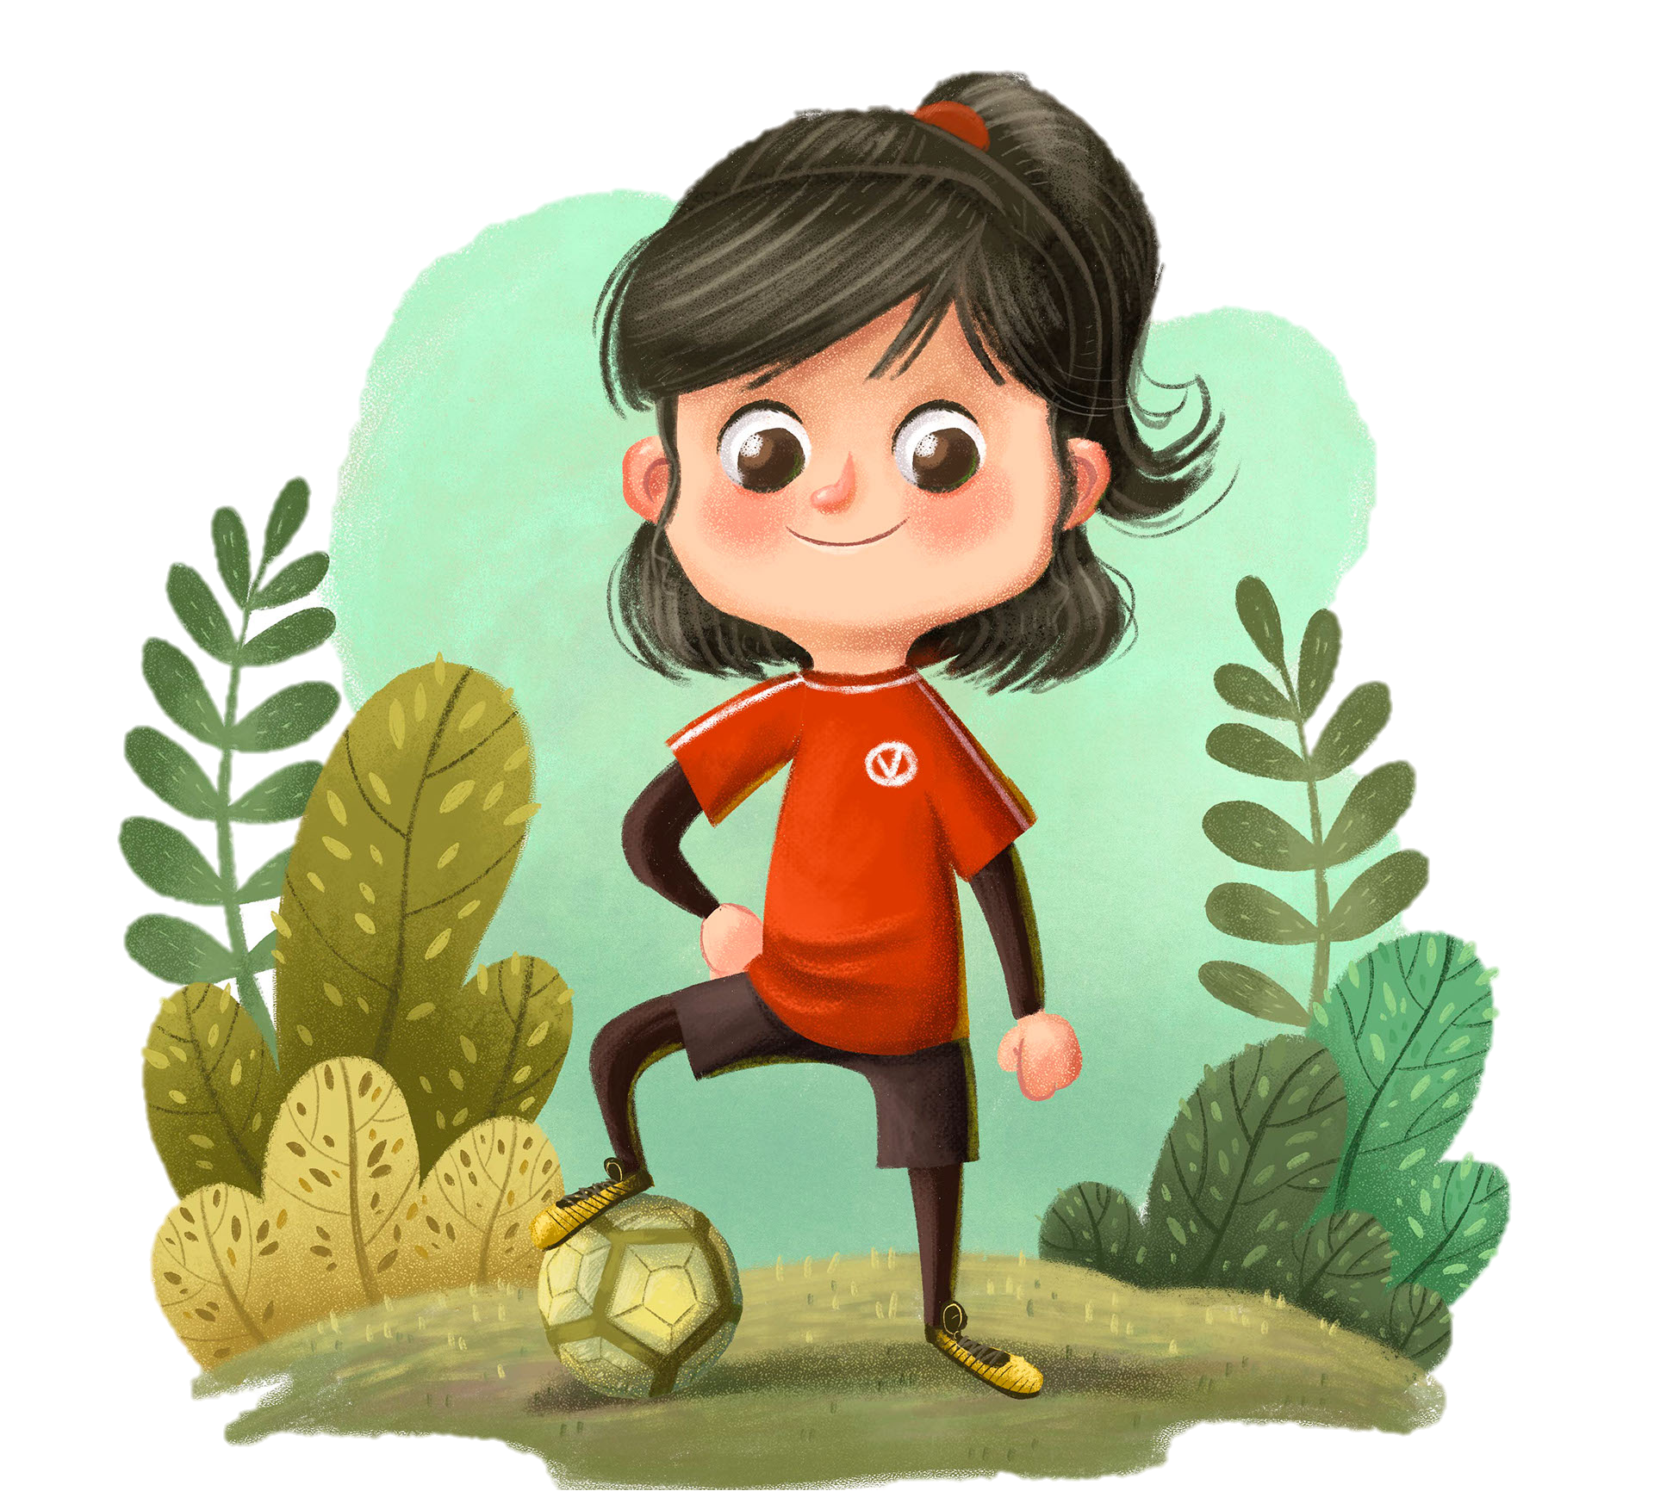
luyện đọc
giải nghĩa từ
vịt trời
trằn trọc
(Cách gọi con gái với ý xem thường, cho rằng con gái lớn lên sẽ đi lấy chồng, bố mẹ không nhờ vả được gì)
cặm cụi
cơ man
rơm rớm
(rất nhiều)

Slide 9
TÌM
HIỂU
BÀI

Slide 10
Câu 1: Những chi tiết nào trong bài cho thấy ở làng quê Mơ vẫn còn tư tưởng xem thường con gái?
- Dì Hạnh: Lại một vịt trời nữa  thất vọng
- Bố mẹ: Cả bố và mẹ đều có vẻ buồn buồn
 thích con trai, xem nhẹ con gái
- Đám con trai trong lớp: trêu Mai và nói con gái chẳng làm được tích sự gì.
 suy nghĩ chỉ con trai mới làm được chuyện lớn

Slide 11
Câu 2: Những chi tiết nào chứng tỏ Mơ không thua gì các bạn trai?
- Ở lớp, Mơ luôn là học sinh giỏi.
- Đi học về, Mơ giúp mẹ tưới rau, chẻ củi, nấu cơm.
- Bố đi công tác, mẹ lại mới sinh em bé, Mơ làm hết mọi việc trong nhà giúp mẹ.
- Mơ đã dũng cảm lao xuống ngòi nước để cứu em Hoan.

Slide 12
Câu 3: Sau chuyện Mơ cứu em Hoan, những người thân của Mơ có thay đổi quan niệm về "con gái" không ? Những chi tiết nào cho thấy điều đó?
- Bố ôm Mơ chặt đến ngợp thở.
- Cả bố và mẹ đều xúc động rơm rớm nước mắt vì thương Mơ.
- Dì Hạnh nói giọng đầy tự hào: “Con gái như nó thì một trăm đứa con trai cũng không bằng”.

Slide 13
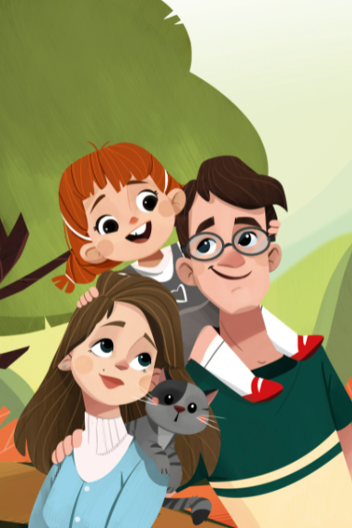
Câu 4: Đọc câu chuyện này, em có suy nghĩ gì?
- Bạn Mơ là con gái nhưng rất giỏi giang.
- Tư tưởng xem thường con gái là tư tưởng vô lí, bất công và lạc hậu.
- Sinh con là trai hay gái không quan trọng. Điều quan trọng là người con đó phải ngoan ngoãn, hiếu thảo làm vui lòng cha mẹ.

Slide 14
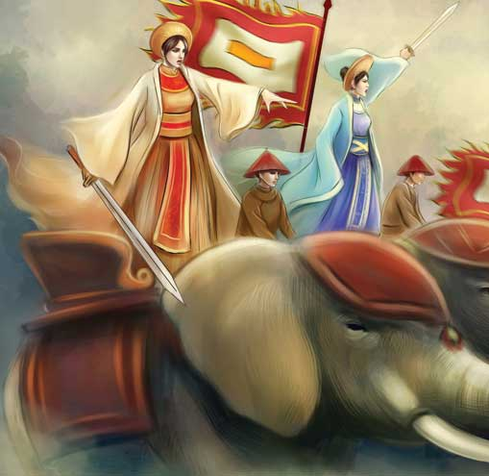
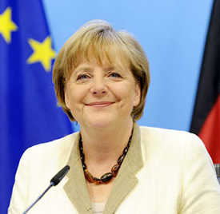
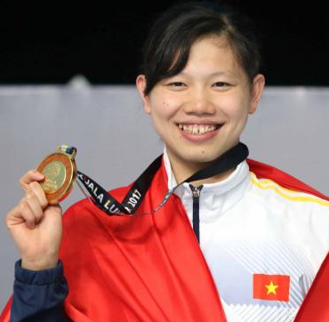
Hai Bà Trưng
Thủ tướng Đức
Angela Merkel
Vận động viên bơi lội Nguyễn Thị Ánh Viên

Slide 15
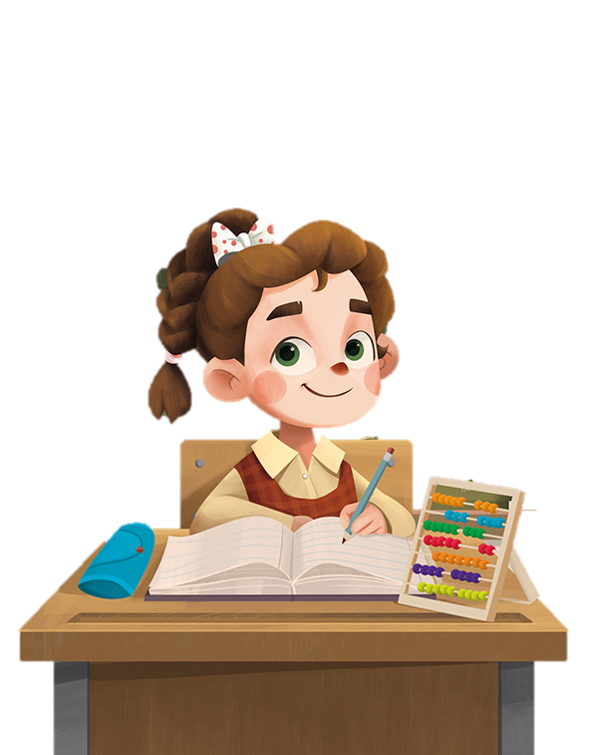
NỘI DUNG BÀI HỌC
Phê phán quan niệm lạc hậu “trọng nam khinh nữ”. Khen ngợi cô bé Mơ học giỏi, chăm làm, dũng cảm cứu bạn, làm thay đổi cách hiểu chưa đúng của cha mẹ em về việc sinh con gái.

Slide 16
LUYỆN
ĐỌC
DIỄN CẢM

Slide 17
TIÊU CHÍ ĐỌC VÀ NHẬN XÉT
TIÊU CHÍ
Bình thường
Tốt
Rất tốt
Đọc đúng tiếng, đúng từ,
lưu loát, mạch lạc
1
2
3
Ngắt, nghỉ hơi đúng ở các dấu câu, cụm từ rõ nghĩa
1
2
3
Cường độ đọc, tốc độ đọc đạt yêu cầu, diễn cảm
1
2
3

Slide 18
Tối đó, bố về. Bố ôm Mơ chặt đến ngộp thở. Cả bố và mẹ đều rơm rớm nước mắt. Chỉ có em bé nằm trong nôi là cười rất tươi. Chắc là em khen chị Mơ giỏi đấy. Dì Hạnh nói giọng đầy tự hào: "Biết cháu tôi chưa? Con gái như nó thì một trăm đứa con trai cũng không bằng".

Slide 19

ĐÁNH GIÁ MỤC TIÊU
1) Đọc lưu loát, diễn cảm bài văn.
2) Hiểu ý nghĩa bài đọc.
3) Phê phán quan niệm "trọng nam khinh nữ".

Slide 20
DẶN DÒ
- Đọc và trả lời lại các câu hỏi.

